Slide 1
Scratch alapok 5
Digitális kultúra 5-6.osztály
Babarczi Éva

Slide 2
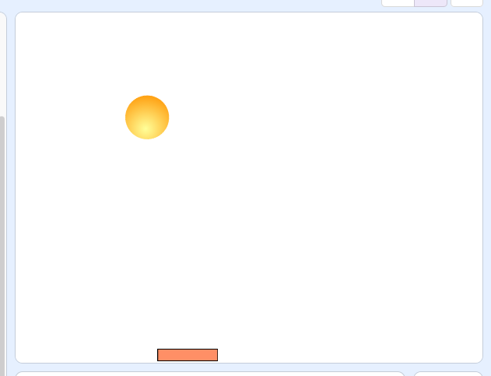
Készítsünk fallabda játékot!

Slide 3
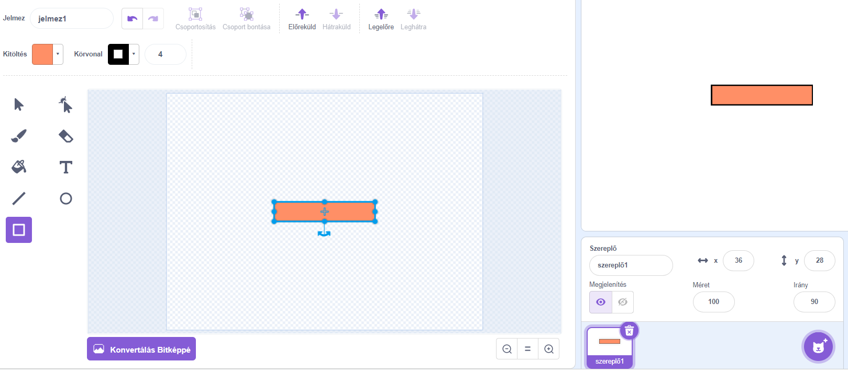
Rajzoljunk egy új szereplőt , mely egy téglalap ! Az alábbi kép segít! Ha elkészültét, húzd be középre!

Slide 4
Csökkentsd a téglalapod métetét kb. 40 re!

Slide 5
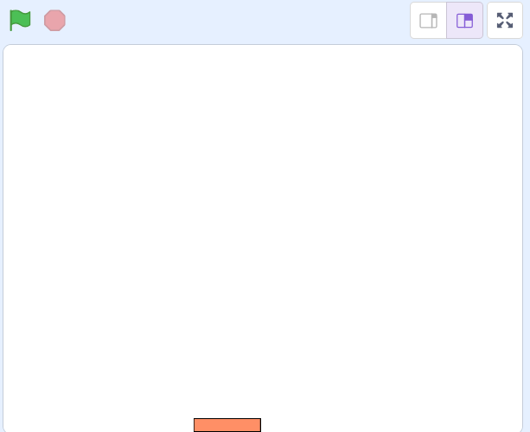
A kész téglalapot, húzd le a játékmező aljára!

Slide 6
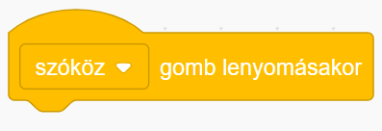
Fallabda játék !
Hasonlít a labirintusban megtanult programsorhoz, csak itt az X tengely mentén kell mozgatnunk a szereplőt, hogy elkapja a labdát!
Emlékszel az Események menü parancsra ☺

Slide 7
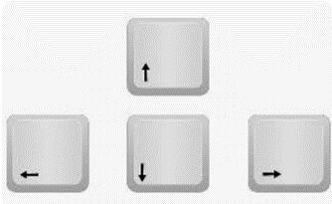
Beállítjuk a változókat, hogy a gomb lenyomásakor mekkorát ugorjon!

Slide 8
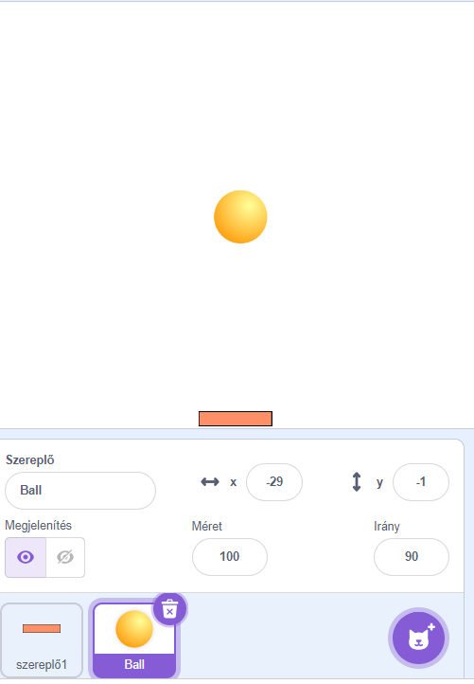
Kell nekünk a játékhoz egy labda, így szúrjunk be egy labda szereplőt is!

Slide 9
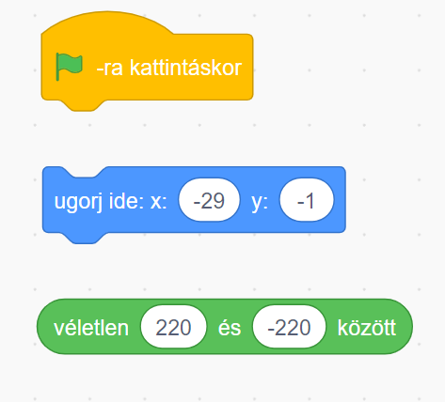
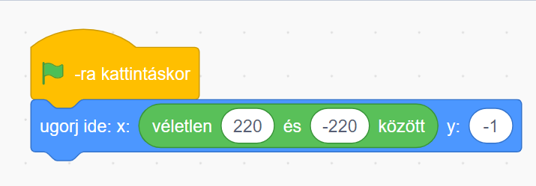
A labda mozgatása következik
Így néz ki összefűzve !
A véletlen étékét állítsd 220 és -220 ra!

Slide 10
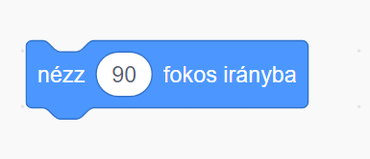
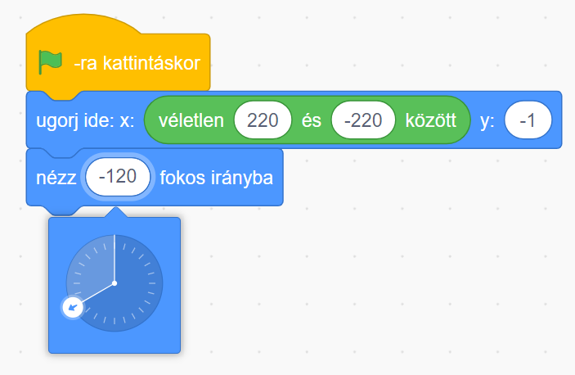
Hogy a labda lefelé induljon el , a következő parancsra van szükség!
Mozgás menü
Kattints a 90 fokra és állítsd át -120 ra

Slide 11
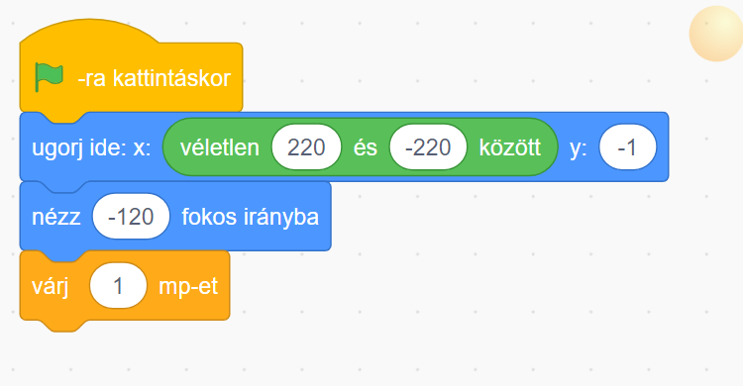
Hogy ne rögtön induljon a labda, a vezérlésből, szúrj be egy várj parancsot!

Slide 12
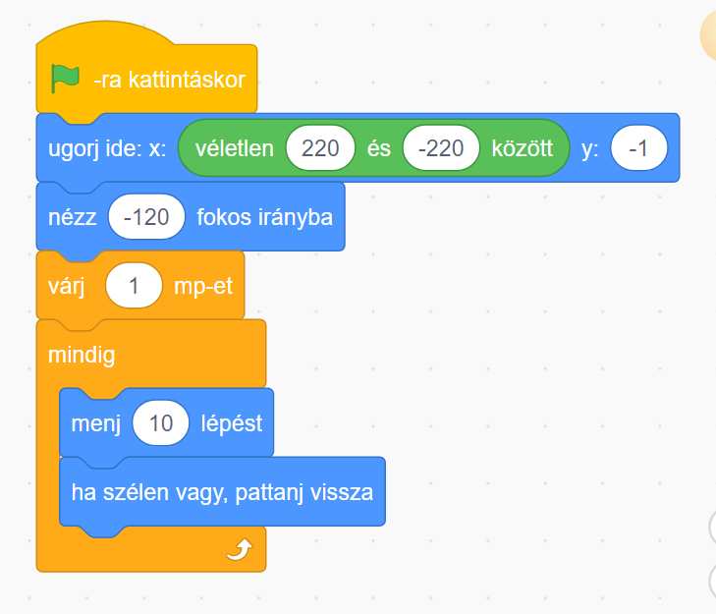
Hogy ne kelljen folyamatosan a zászlóra kattintani , így szúrj be egy mindig utasítást, melybe ágyaz be a következő két parancsot!

Slide 13
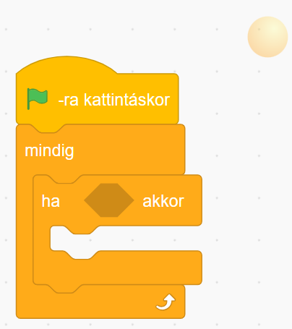
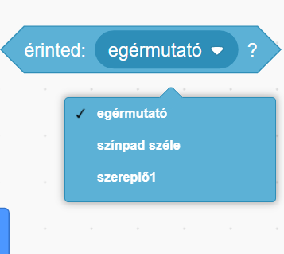
Ha a téglalapot érinti a labda , akkor pattanjon vissza!
Emlékszel a feltételes elágazásra Ha…akkor!
Ha érinted a szereplő1 –et (téglát), akkor….
Érzékelés menüből válaszd a:

Slide 14
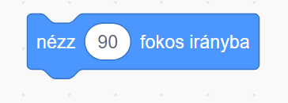
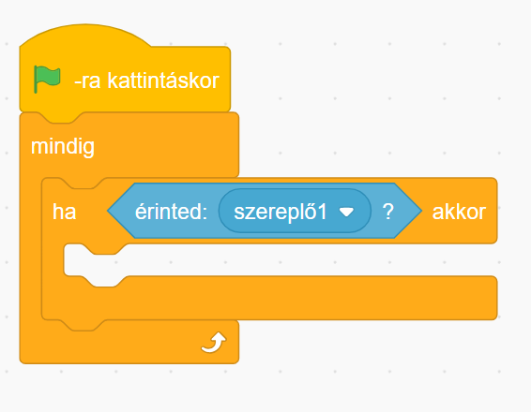
Ha akkor befejezése
Ha érinted a szereplő1-et akkor utasítással megfordítjuk a labdát!

Slide 15
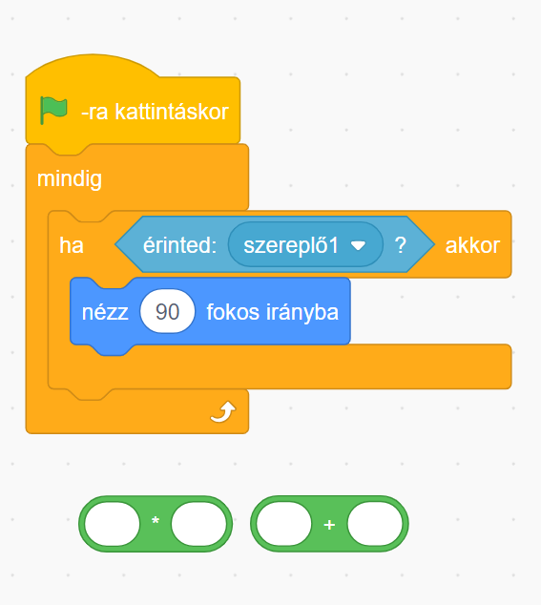
Visszapattanás finomítása
A Műveletek menüből szúrjunk be egy szorzást és egy összeadást

Slide 16
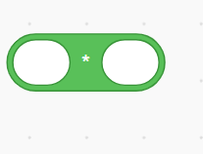
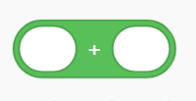
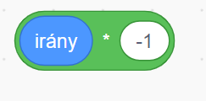
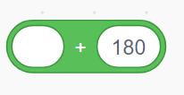
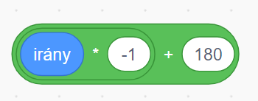
szorzás és az összeadás adatokkal való feltöltése
Majd fűzzük őket egybe!

Slide 17
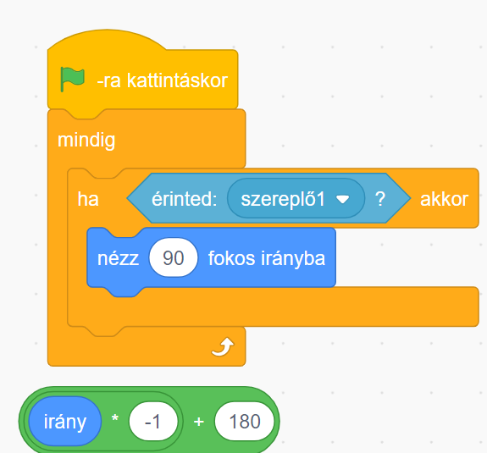
A megírt műveletet húzzuk be a 90 fok helyébe!

Slide 18
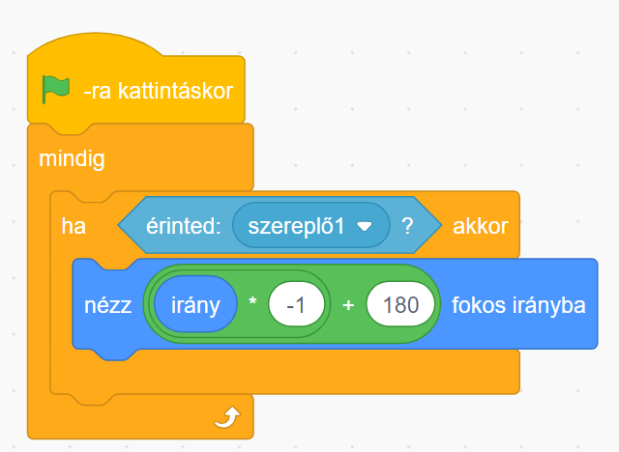
Így fog kinézni , behúzás után!

Slide 19
Elkészült a fallabda program!
Kezdődhet a játék!
Irányítsd a téglát a nyilakkal és kapd el a labdát!
Jó játékot!

